Slide 1
Проект
«Детский сад – диалоговая площадка
всех участников
образовательных отношений»
(создание личностно - развивающей образовательной среды
смешанного типа (с преобладанием творческого)
с улучшенными характеристиками эмоциональности,
когерентности, социальной активности и обобщенности)
срок реализации – 2022-2025гг.
Пензенская область, г. Пенза
МБДОУ детский сад № 10 города Пензы «Калейдоскоп»
Зюзина Светлана Николаевна, заведующий
Истрашкина Надежда Викторовна, заместитель заведующего
Липатова Ольга Николаевна, педагог-психолог
Кулюцина Татьяна Валерьевна, старший методист ГАОУ ДПО ИРР ПО, член РОСК

Slide 2
Разрешите представиться…
МБДОУ детский сад №10 города Пензы «Калейдоскоп»
одно из крупнейших дошкольных учреждений города Пензы и единственное по своей планировке –
4 отдельно стоящих 2- х этажных корпуса являются встроенно-пристроенными в жилые дома.
Каждые два корпуса соединены между собой подземным переходом.
Местоположение: Пензенская область, г. Пенза
Дата открытия: 01 мая 2015 года
Контакты: телефон - +7(8412)694470, +7(8412)694471
e-mail – k.detsad10@guoedu.ru
сайт – detsad10-penza.ru
Общая площадь
10538,00 кв.м.
Численность воспитанников: 657 детей
Групп: 22, из которых:
- 3 группы раннего возраста
- 1 группа компенсирующей направленности
(для детей с тяжелыми нарушениями речи)
Сотрудников: 110 человек, из них
- воспитатели – 44 человека (6 человек – молодые специалисты)
- специалисты – 9 человек
- высшая квалификационная категория – 28%
- первая квалификационная категория – 42%
- звание «ветеран труда» - 2 человека
- звание «Почетный работник общего образования» - 1 человек (заведующий)

Slide 3
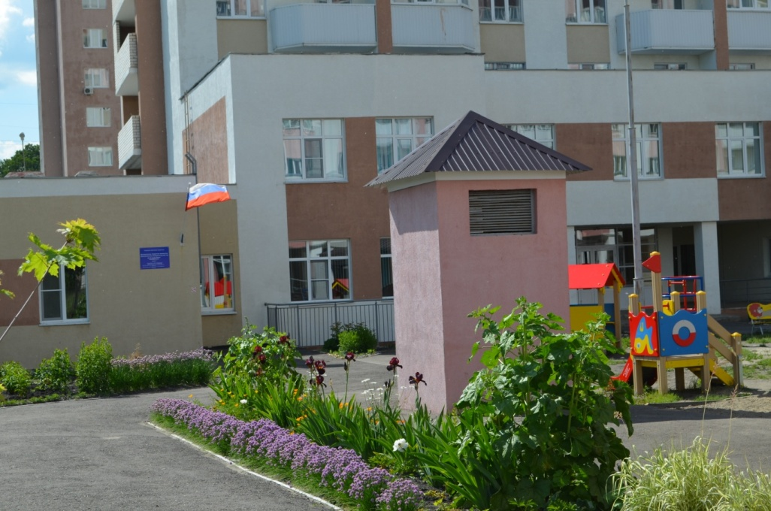
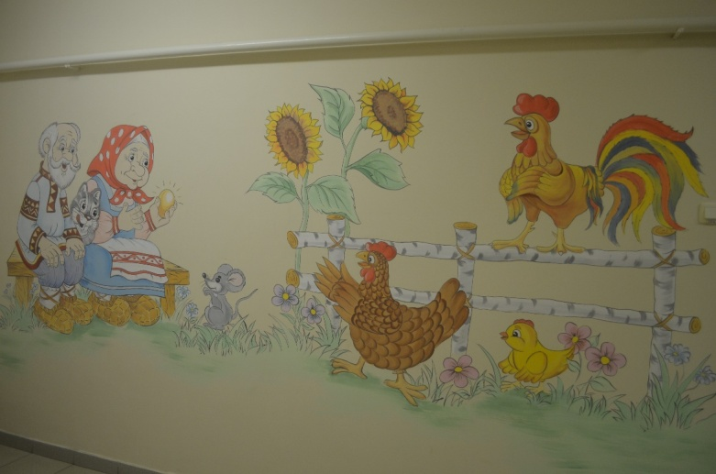
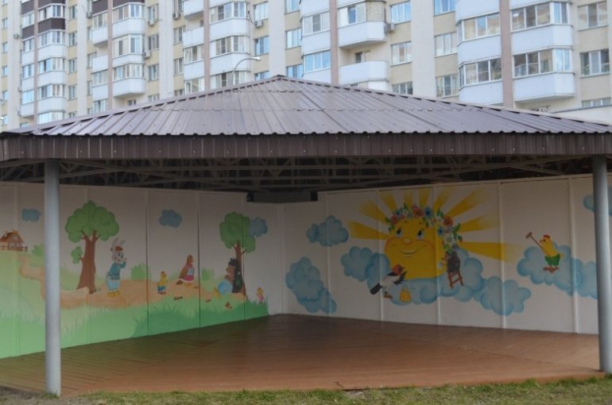
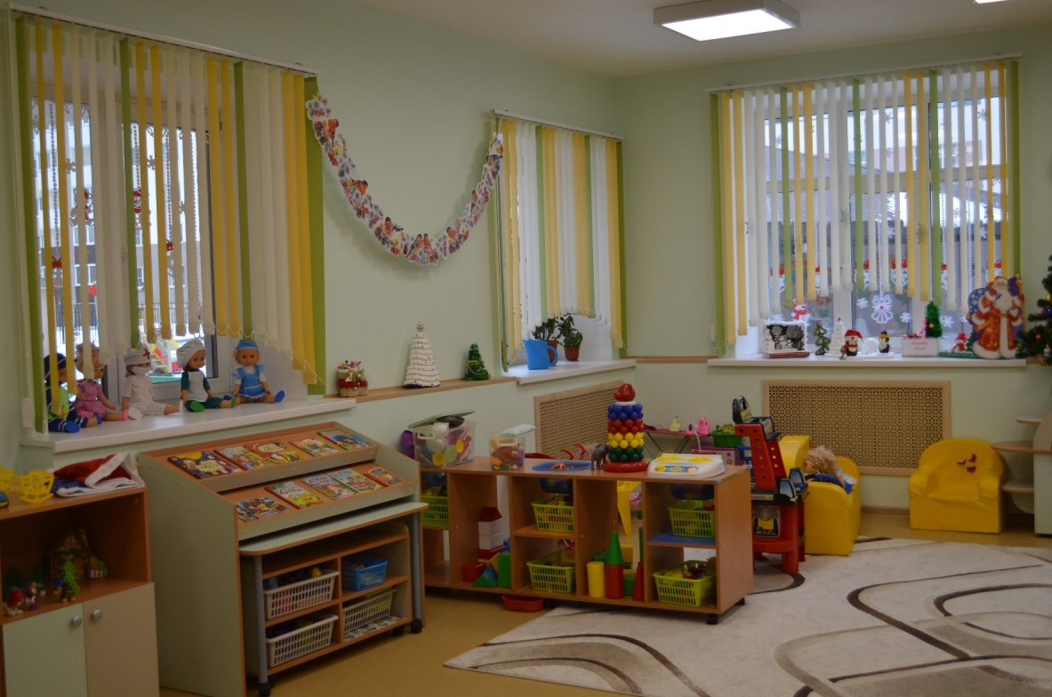
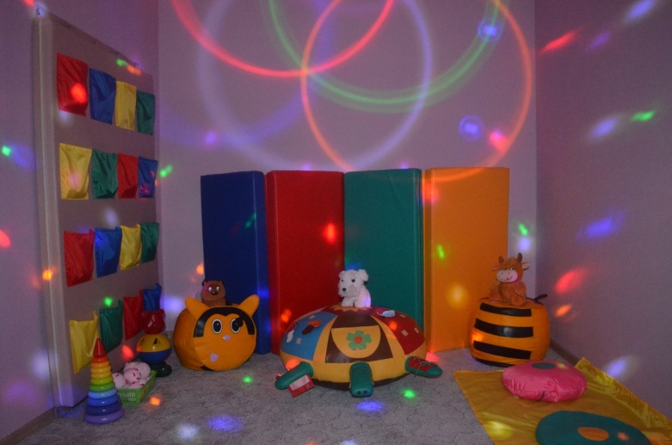
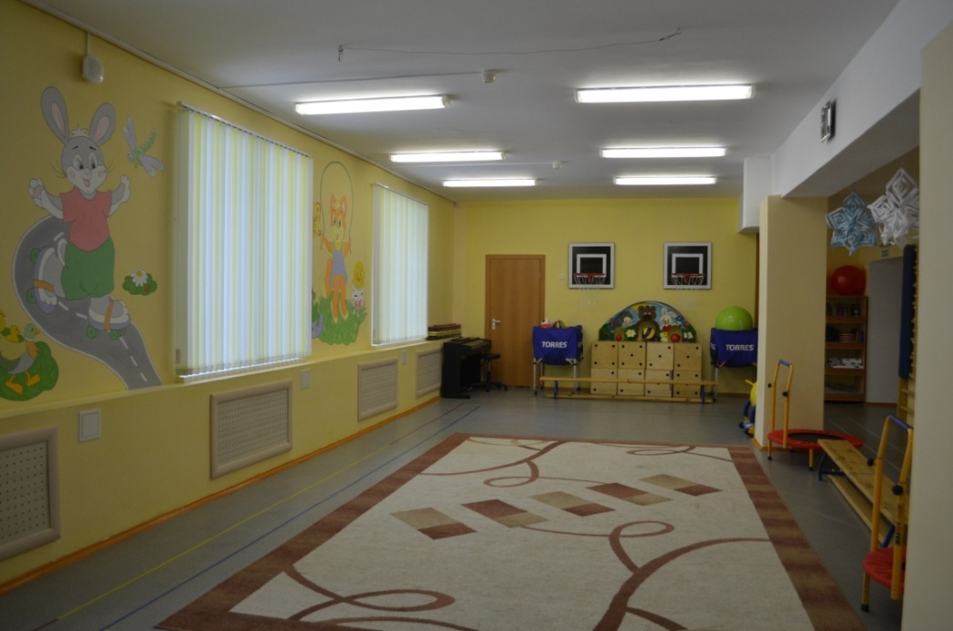
Ребенка развивает то,
что его окружает
Корпус №1
Фойе корпуса №3
Прогулочная веранда
Групповое помещение
Сенсорная комната
Спортивный зал №2
МБДОУ оснащен современной мебелью, оборудованием и техникой.
В каждом корпусе – индивидуальный дизайн.

Slide 4
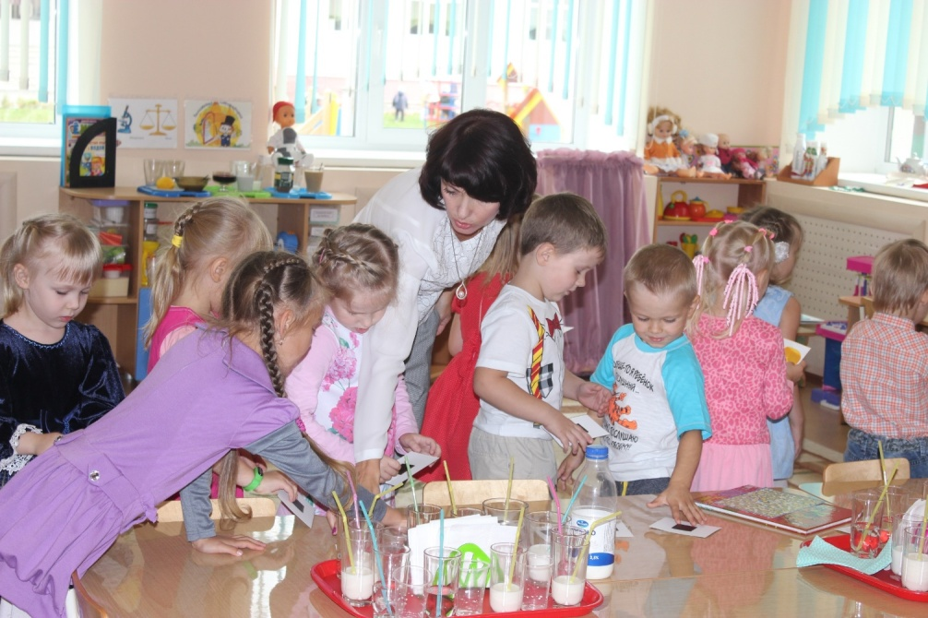
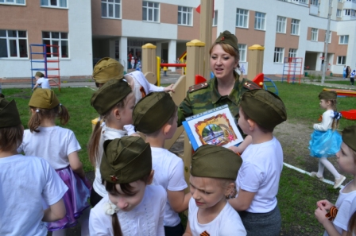
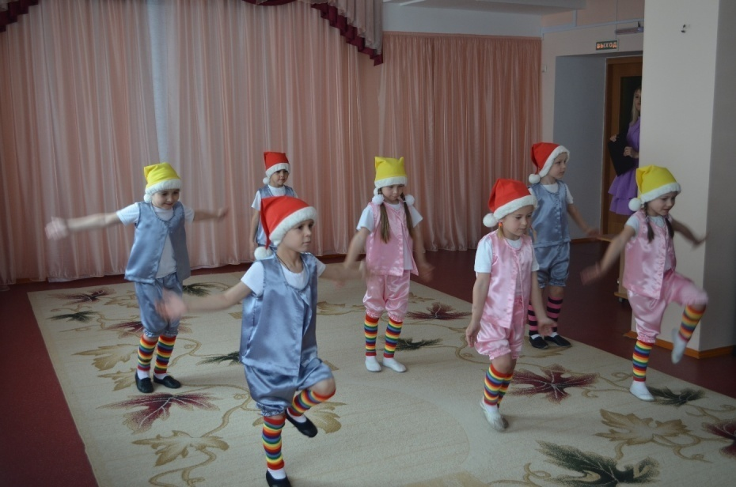
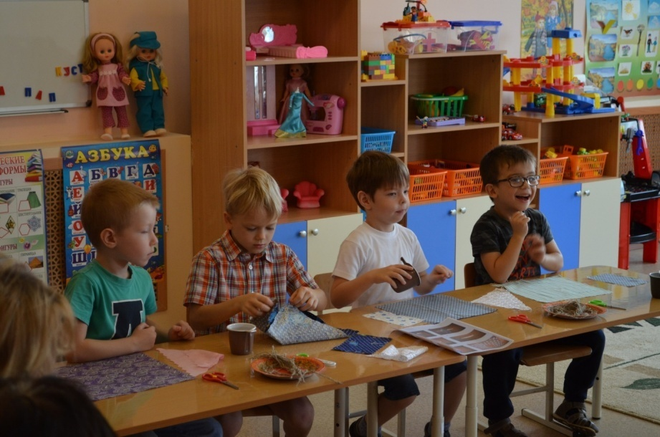
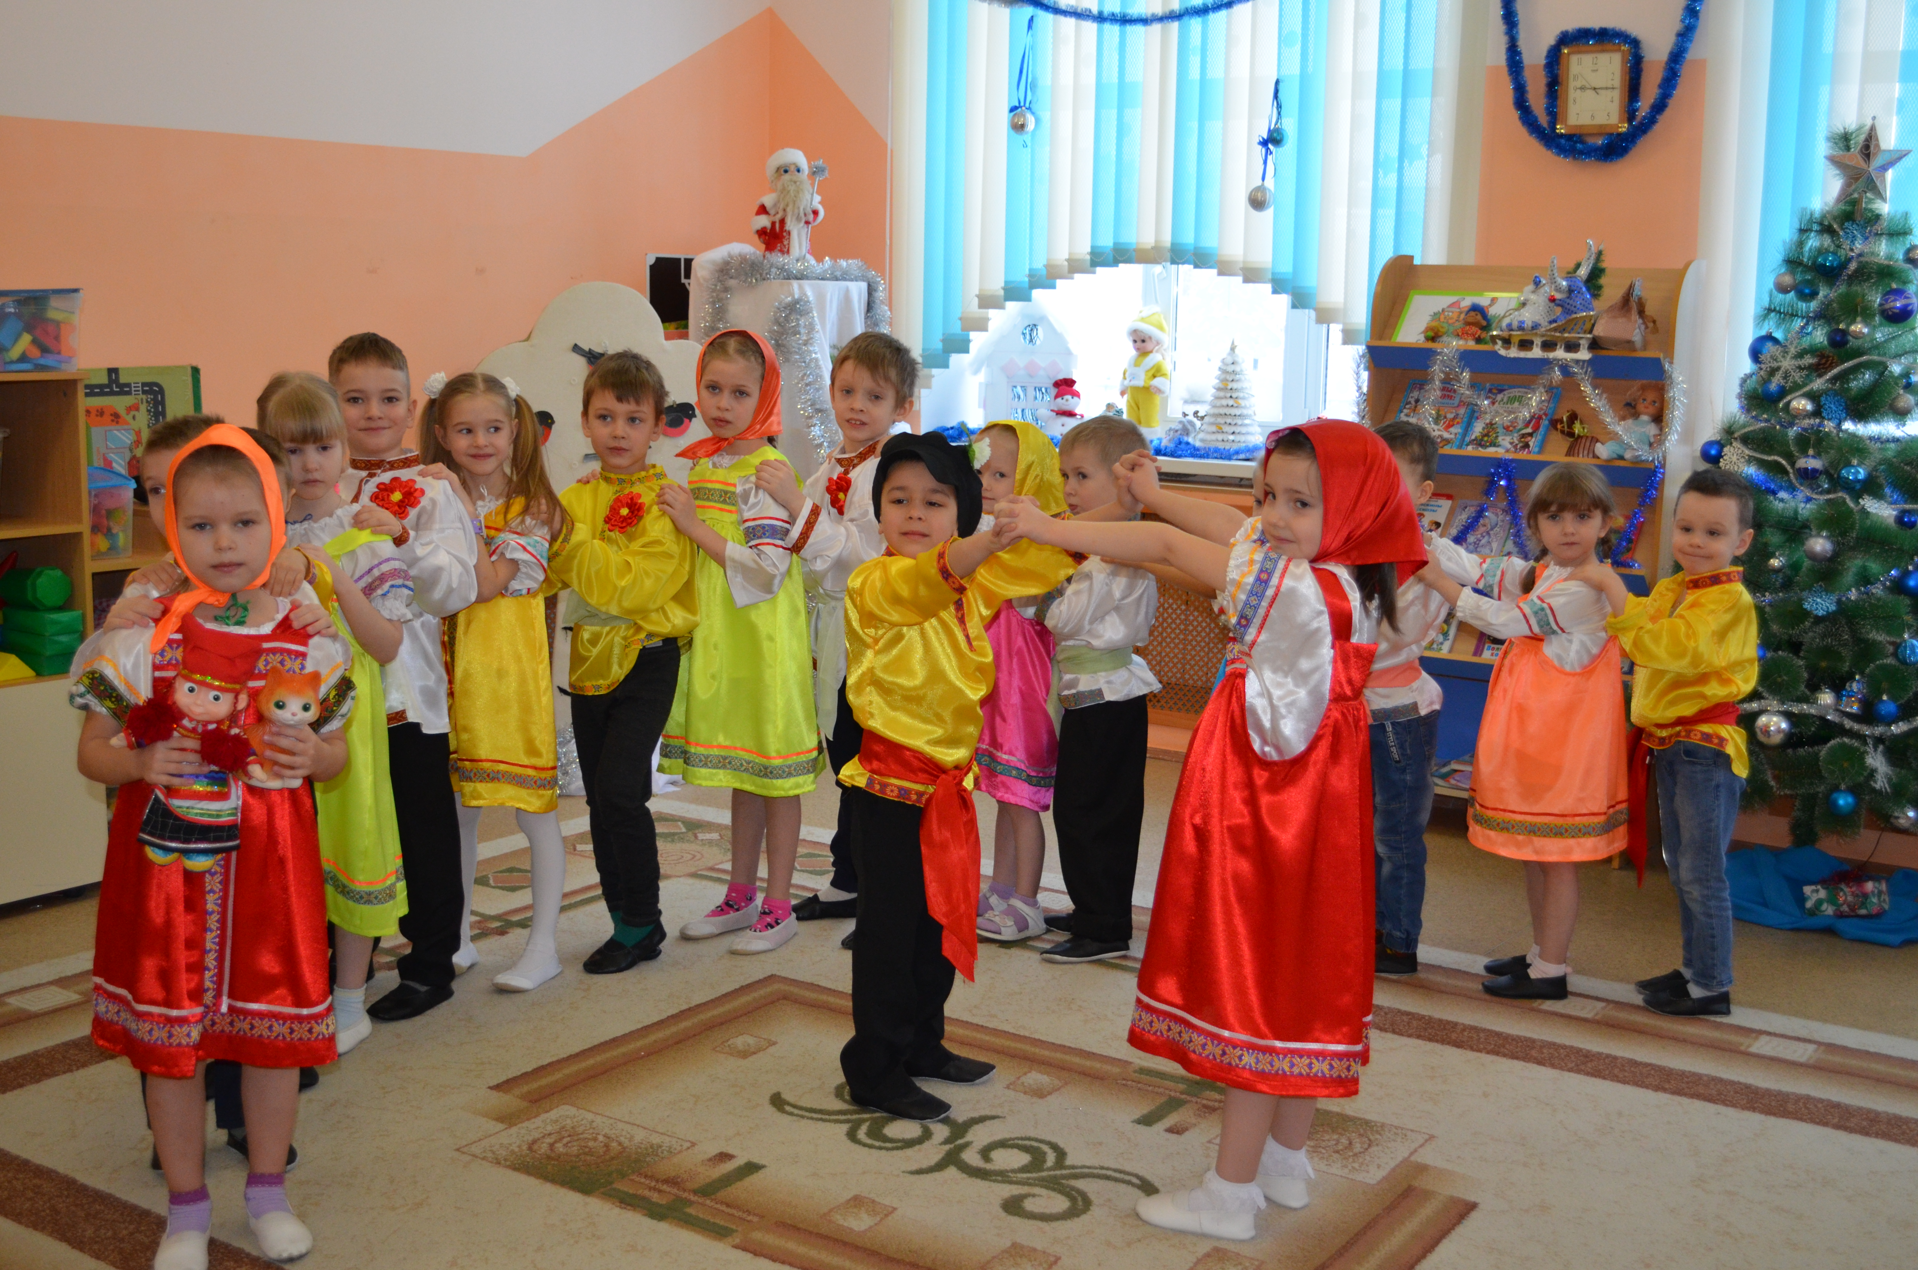
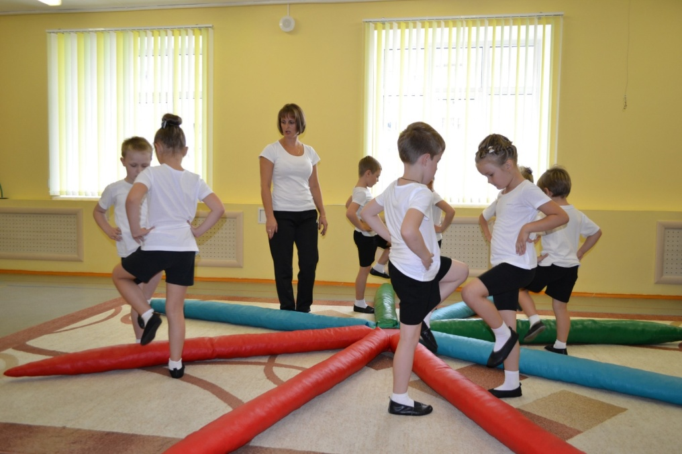
Дошкольник- это прежде всего деятель, стремящийся познать и преобразовать мир
Реализация основной общеобразовательной программы дошкольного образования
осуществляется в процессе включения воспитанников в различные виды деятельности.
Социально-коммуникативное направление развития ребенка – одно из приоритетных
(часть, формируемая участниками образовательных отношений ООП ДО МБДОУ)

Slide 5
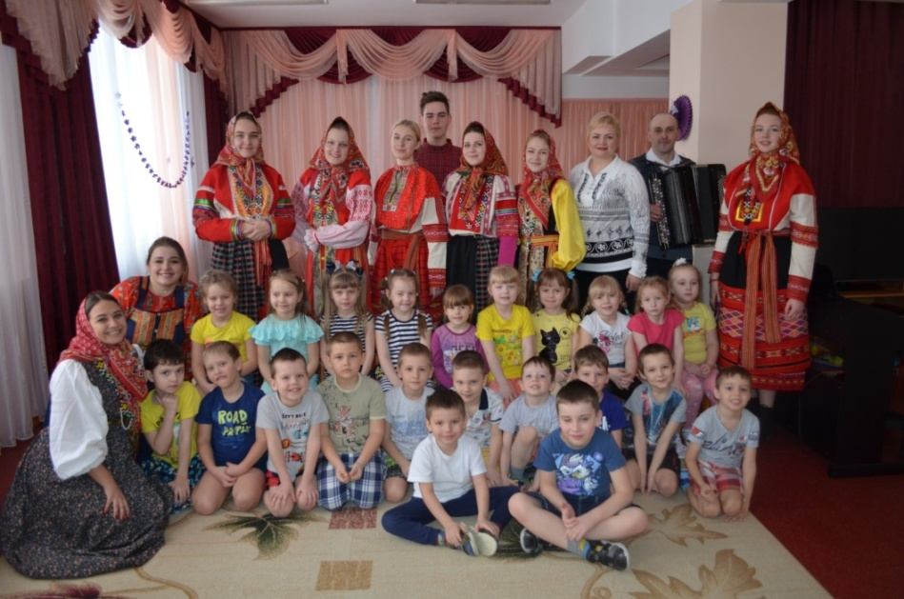
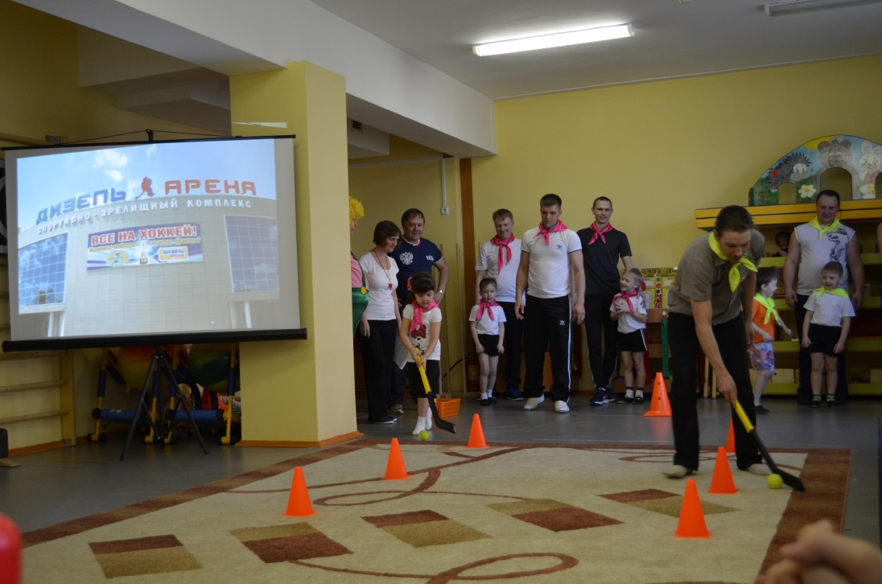
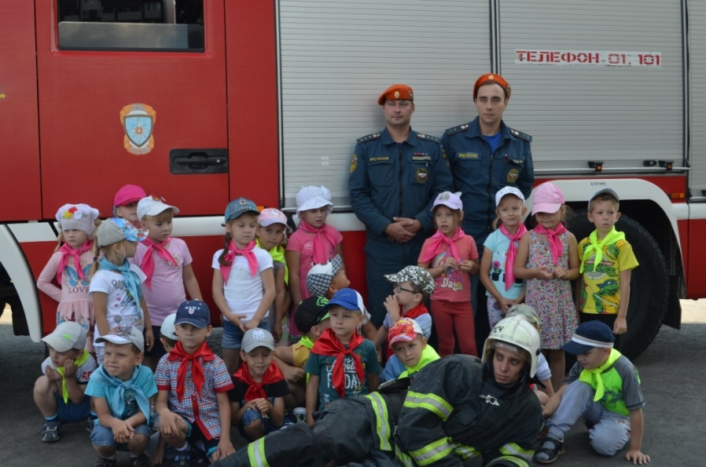
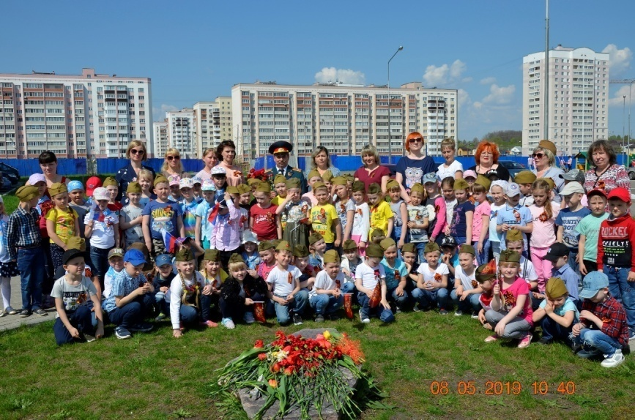
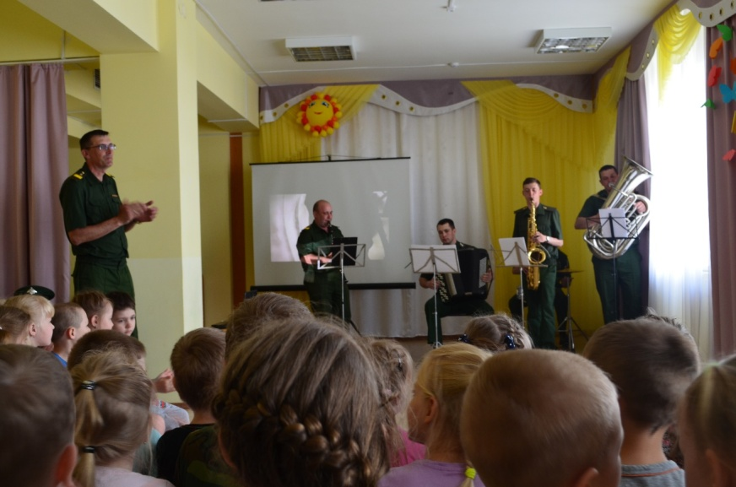
Калейдоскоп социальных партнеров
Творческий коллектив «Миряне»
Родители (законные представители)
МЧС России по Пензенской области
Союз ветеранов Афганистана
Пензенский артиллерийский
инженерный институт
Социальное партнерство - условие для приобщения ребёнка - дошкольника к миру социальной действительности, расширения кругозора воспитанников.

Slide 6
«Творческий педагог-творческие дети»
(динамика участия педагогов ДОУ в методических мероприятиях)
Работоспособный возрастной и образовательный ценз педагогического коллектива позволяет побеждать и занимать призовые места в профессиональных конкурсах различного уровня («Воспитатель года», «Лучший воспитатель России», конкурс им. Л. Выготского, Педагогический Олимп, научно-практических конференциях).
Инновационный опыт педагогов публиковался на страницах международного журнала «Молодой ученый».
Работая в инновационном режиме, ежегодно детский сад становится площадкой для обмена опытом среди коллег области и города в рамках курсов повышения квалификации, организуемых ГАОУ ДПО ИРР ПО,
стажировочной площадкой для педагогов города.
Воспитатели ДОУ - участники Проекта по формированию муниципальной системы наставничества в работе с молодыми педагогами образовательных учреждений г. Пензы «Вместе к успеху».

Slide 7
«Необходимый элемент развития любой
организации – это инновации.
Только впитывая
и предоставляя новое,
можно получить общественное признание».
Качанова Е.Ю.

Slide 8
Графическая модель
соотношения типов образовательной среды
(методика векторного моделирования образовательной среды В.А. Ясвина)
Среда МБДОУ имеет смешанный характер с преобладанием «догматической» доли
(формирует пассивный и зависимый тип личности).

Slide 9
Оценка количественных параметров образовательной среды
различными категориями членов образовательного сообщества
(на основе адаптированной методики В.А. Ясвина)
Слабо выраженные характеристики эмоциональности,
когерентности, обобщенности и социальной активности

Slide 10
Ключевая проблема
Существующие барьеры коммуникации в ОО
(территориальная отдаленность корпусов,
обновление педагогического состава в силу объективных причин)
мешают созданию согласованности, обобщенности
и доброжелательности в образовательной среде.
Необходимо создание среды смешанного типа
(с преобладанием творческого),
способствующей открытому и конструктивному взаимодействию
всех участников образовательных отношений,
удовлетворению их потребностей в статусности,
определенности и общности.

Slide 11
Целевые группы проекта, благополучатели
Воспитанники:
-развитие эмоциональной сферы, навыков конструктивного взаимодействия со сверстниками и взрослыми;
-положительный психологический климат в группах ДОУ (положительная динамика на измерителе эмоций).
Педагоги:
-наличие внутренней мотивации для профессионального и личностного роста, наличие навыков конструктивной работы в команде;
-развитие личностного потенциала педагога (жизнеустойчивость, мотивированность, саморегуляция и др.);
-повышение профессиональной компетентности по вопросам развития у детей эмоциональной сферы.
Родители (законные представители):
-удовлетворенность качеством дошкольного образования в ДОУ;
-повышение включенности в образовательный процесс ДОУ.
Администрация:
-овладение методикой определения типа среды и путей ее трансформации в творческую;
-повышение эффективности управления учреждением;
-повышение престижа ДОУ.
Социум:
- социально адаптированный ребенок.
Муниципальные методические профессиональные объединения педагогов:
- изучение передового педагогического опыта.

Slide 12
Цели проекта
Создание личностно-развивающей образовательной среды смешанного типа (с преобладанием творческого), с улучшенными характеристиками эмоциональности, когерентности и обобщенности для формирования активной свободной личности, способной эффективно управлять своими эмоциями и поведением, конструктивно взаимодействовать с другими, нацеленной на саморазвитие и самоопределение.
Развитие эмоциональной сферы, улучшение межличностных отношений, свободное разновозрастное и межгрупповое общение. Безусловное принятие ребенка со всеми его особенностями.
Формирование эффективной системы мотивации педагогов для профессионального и личностного роста, самореализации, навыков конструктивной работы в команде.
Овладение и эффективное использование инновационных подходов и методик личностно-развивающего обучения.
Развитие внутренней мотивации родителей к более активному участию в делах и управлении
ДОУ, становление позиции партнерства и сотрудничества.
Совершенствование управленческих компетенций, повышение эффективности управления образовательной организации, личностное развитие.

Slide 13
Образ желаемого состояния ОО в итоге построения ЛРОС
(по формуле «3+2»)
Организационно-
технологический
компонент
Пространственно-
предметный
компонент
Социальный
компонент
Изменение качества взаимоотношений
в детско-взрослой общности (воспитанники,
педагоги, родители, социальные партнеры).
Разработка и реализация
подпроекта
«Волшебная страна эмоций»
(трансформация тренажерного
зала в зал психологической
разгрузки, обогащение РППС
комнаты релаксации).
Внесение изменений в локальные акты ДОУ.
Обновление содержания ООП ДО
(часть, формируемая участниками
образовательных отношений).
Совершенствование системы методического
сопровождения и поддержки педагогов
(центр для начинающих педагогов «Первые шаги»,
наставничество, ПОС).
Разработана Программы развития ДОУ
с учетом реализации целей настоящего
Проекта по развитию ЛРОС.
Развитие корпоративной культуры коллектива
(технологии «4 шага ненасильственного
общения», «Квадрат настроения»,
«Соглашение о взаимоотношениях»).
Оборудование
«Открытой стены».
Эффективное использование
УМК «Школа возможностей»
(комплект «СЭР дошкольников»,
подкаст для родителей «МамПапКаст»,
игровой комплект «Палитра эмоций» ).
Изменение подхода к использованию
возможностей социального взаимодействия
(«Клуб выходного дня», диалоговая
площадка «Предлагаем, обсуждаем, решаем»).

Slide 14
Образ желаемого состояния ОО
в итоге построения ЛРОС
по формуле «3+2»
Ресурсное
обеспечение
Управленческое
сопровождение
Профессиональное обучение педагогов.
Создание проектных команд и их сопровождение,
установление связей с социальными партнерами,
обеспечение информационного продвижения проекта
в ОО и социуме.
Фонд стимулирования оплаты труда педагогов.
Привлечение финансовых средств
для создания творческой ЛРОС ОО
(гранты, внебюджетные средства, спонсоры).
Делегирование управленческих полномочий.
Учебно-методические материалы фонда,
методический пакет образовательных практик.

Slide 15
Проектирование изменений в развитии дошкольной среды
на основе системных параметров

Slide 16
Проектирование изменений в развитии образовательной среды
(по слабо выраженным параметрам)
Когерентность | организация работы группы кратковременного пребывания; обеспечение преемственности со школой.
Обобщенность | включение участников образовательных отношений в реализацию ООП, ПР ОО; педагоги и родители понимают перспективы развития ОО; функционирование ПОС; создание детско-взрослых сообществ; родители - равноправные участники образовательного процесса.
Активность | повышение информационной открытости ОО (взаимодействие со СМИ, трансляция опыта инновационной работы МБДОУ в педагогическом сообществе города, региона); ДОУ – инициатор социально значимых акций.
Эмоциональность | включение активных форм взаимодействия в методическую работу ДОО, в мероприятия по взаимодействию с родителями; совершенствование разнообразной многофункциональной гибкой предметно-пространственной образовательной среды с ярко выраженным эмоциональным характером; реализация плана культурно-массовых мероприятий со всеми участниками образовательных отношений.

Slide 17
Результаты проекта и способы их достижений
Продукты
Эффекты
продукты
эффекты
Нормативно-правовая база проекта
(приказы, положения)
Изменение типа среды
Смещение типа корпоративной
культуры в пользу «инновационной»
Аналитическая справка по результатам
обследования среды
Повышение качества образования и его
удовлетворенности со стороны родителей
Дорожная карта по трансформации ЛРОС
Все педагоги включены в проблемные группы,
МО, творческие группы, на основе принципа
добровольности и профессионального интереса
Конспекты тренингов, план работы Центра
для воспитателей «Первые шаги»
Комплект программно-методического
материала по социально-эмоциональному
развитию дошкольников
Удовлетворение потребностей всех участников
образовательных отношений в статусности,
определенности и общности
Методы, инструменты, технологии
УМК «Школа возможностей», Методические материалы по педагогической экспертизе образовательной среды В.А. Ясвина, Технологии «Открытая стена», «Квадрат эмоций», «4 шага ненасильственного общения», «Соглашение», «Светофор», пакет образовательных решений для родителей (МамПапКаст, онлай-курс), «мозговые» штурмы, дискуссии.

Slide 18
Оценка проекта
Показатели | Способ оценки | Критерии
Вовлеченность всех участников образовательных отношений | Статистические данные | % вовлеченности
Состояние эмоционального фона | Стартовый, промежуточный, итоговый мониторинг (УМК «Социально-эмоциональное развитие дошкольников» | Положительная динамика
Потребность в дальнейшей реализации проекта у участников социальных партнеров | Анкеты удовлетворенности основных социальных потребностей всех участников ОО | Удовлетворенность
Личностный потенциал участников образовательных отношений | Наблюдение, анкетирование, степень участия в проекте | Положительная динамика
Повышение количественных параметров образовательной среды ДОУ | Педагогическая экспертиза образовательной среды «Диагностика среды детского сада» В.А. Ясвин | Повышение цифровых характеристик
Положительное изменение качественно-содержательной характеристики среды | Педагогическая экспертиза образовательной среды «Методика векторного моделирования среды развития личности» В.А. Ясвин | Изменение направленности вектора образовательной среды в сторону творческой среды
Сайт ДОУ, социальные сети, СМИ - площадки для освещения хода и результатов проекта

Slide 19
Риски и способы их минимизации
ненасильственная форма общения, рефлексивно-аналитические семинары, тренинги, стимулирование, методическая и психологическая поддержка
низкая мотивация педагогов
отсутствие поддержки
со стороны родителей
презентация проекта по созданию ЛРОС,
освещение в СМИ и сайте ДОУ
неприятие продукта проекта
благополучателями
трансляция опыта работы в других ОО с целью осознания значимости и принятия проекта
отсутствие динамики в
реализации проекта
мониторинг, внесение корректировок,
внедрение новых форм, методов и методик
загруженность
внеплановыми делами
рациональное планирование рабочего времени,
четкое распределение и делегирование полномочий

Slide 20
Ресурсное обеспечение проекта
материальные : материально-техническая база ДОУ и социальных партнеров.
программно-методические : УМК «Школа возможностей», игровой комплект «Палитра эмоций», онлайн-проект развивающего просмотра мультфильмов «Смотрим вместе», методическая литература, видеокейсы по данной теме, подкаст для родителей «МамПапКаст».
кадровые: подготовленная управленческая и педагогическая команды, прошедшие курсы повышения квалификации; педагог-психолог, педагоги ДОУ- участники муниципального проекта по развитию наставничества «Вместе к успеху».
социальные: Соглашение о взаимоотношениях, система наставничества.
нормативные, административные: локальные акты, создание рабочей группы.
финансовые: Фонд стимулирования оплаты труда педагогов. Привлечение бюджетных и внебюджетных средств.
информационные: Размещение материалов проекта для родителей в открытом доступе (родительские уголки, сайт МБДОУ, СМИ, выпуск буклетов, видеороликов).

Slide 21
Контуры «Дорожной карты» проекта
2022-2023 учебный год
 | Мероприятия, действия, события | Сроки | Ответственные исполнители
Организационно-технологический компонент
1 | Разработка локально-нормативных актов | III квартал 2022г. | Администрация
2 | Изменения в ООП, ПР ОО
3 | Корректировка документов, регламентирующих образовательную деятельность ОО
4 | Приобретение УМК «Школа возможностей» («Социально-эмоциональное развитие детей»)
5 | Внедрение УМК «Школа возможностей» («Социально-эмоциональное развитие детей») | Ежегодно | Администрация, воспитатели, педагог-психолог
Социальный компонент
1 | Обучение управленческой и педагогической команд | Март , май 2022г. | ГАОУ ДПО ИРР ПО
2 | Совершенствование работы центра для воспитателей «Первые шаги» | В течение года | Методисты, педагоги-наставники, педагог-психолог
3 | Внедрение технологий «Соглашение», «Ненасильственное общение» | В течении года | Администрация, воспитатели, педагог-психолог
4 | Внедрение инструмента «Квадрат настроения»
5 | Освещение хода реализации проекта на сайте ДОУ
6 | Возобновление работы центра хореографии для педагогов «Танцевальный калейдоскоп» (на базе танцзала МБДОУ) | Октябрь 2022г. | Администрация
7 | Составление плана взаимодействия с социальными партнерами | Сентябрь 2022г. | Методисты
8 | Организация работы «Клуба выходного дня» | Сентябрь 2022- май 2023г. | Воспитатели, родительский комитет групп
Предметно-пространственный компонент
1 | Создание «Открытой стены» | Октябрь – ноябрь 2022г. | Творческая группа
2 | Обновление социально-эмоциональных центров в группах | Октябрь -ноябрь 2022г. | Воспитатели групп
3 | Разработка проекта «Волшебная страна эмоций» (разработка дизайна, составление сметы, приобретение оборудования) | Октябрь 2022г. - февраль 2023г. | Творческая группа
4 | Приобретение дополнительного оборудования для сенсорной комнаты | Февраль – апрель 2023г. | Педагог-психолог, начальник АХЧ
Ресурсное обеспечение
1 | Перераспределение финансовых средств для создания творческой ЛРОС ОО | В течении года | Заведующий, главный бухгалтер
Управленческое сопровождение
1 | Создание проектных команд и их сопровождение, установление связей с социальными партнерами, обеспечение информационного продвижения проекта в ОО и социуме. | В течении года | Администрация

Slide 22
Контуры «Дорожной карты» проекта
2023-2024 учебный год
№ п/п | Мероприятия, действия, события | Сроки | Ответственные исполнители
Организационно-технологический компонент
1 | Корректировка документов, регламентирующих образовательную деятельность ОО | Сентябрь 2023г. | Администрация
2 | Использование УМК «Школа возможностей» («Социально-эмоциональное развитие детей») | Ежегодно | Администрация, воспитатели, педагог-психолог
3 | Промежуточный мониторинг результатов проекта | Сентябрь – октябрь 2023г. | Администрация, воспитатели, педагог-психолог, родители
4 | Корректировка плана «дорожной карты» | Ноябрь 2023г. | Администрация, педагог-психолог
Социальный компонент
1 | Организация педагогических обучающихся сообществ | Октябрь 2023г. | Администратор
2 | Методическое и психологическое сопровождение педагогов (работа центра для воспитателей «Первые шаги», наставничества) | В течении года | Методисты, педагоги-наставники, педагог-психолог
3 | Использование технологии «Соглашение» | В течении года | Администрация, воспитатели, педагог-психолог
4 | Использование технологии «Ненасильственное общение»
5 | Использование технологии «Квадрат настроения», «Открытая стена»
6 | Освещение хода реализации проекта на сайте ДОУ и СМИ | В течении года | Администрация
7 | Составление плана взаимодействия с социальными партнерами | Сентябрь 2023г. | Методисты
8 | Общение всех участников образовательных отношений в рамках «Клуба выходного дня» | Сентябрь 2023- май 2024г. | Воспитатели, родительский комитет групп
Предметно-пространственный компонент
1 | Реализация возможностей «Открытая стена» | В течении года | Творческая группа
2 | Корректировка РППС социально-эмоциональных центров в группах | Октябрь -ноябрь 2023г. | Воспитатели групп
Ресурсное обеспечение
1 | Перераспределение финансовых средств для создания творческой ЛРОС ОО | В течении года | Заведующий, главный бухгалтер
Управленческое сопровождение
1 | Сопровождение проектных команд, установление связей с социальными партнерами, обеспечение информационного продвижения проекта в ОО и социуме. | В течении года | Администрация

Slide 23
Контуры «Дорожной карты» проекта
2024-2025 учебный год
№ п/п | Мероприятия, действия, события | Сроки | Ответственные исполнители
Изменения в организационно-технологическом компоненте
1 | Корректировка документов, регламентирующих образовательную деятельность ОО | Сентябрь 2023г. | Администрация
2 | Использование УМК «Школа возможностей» («Социально-эмоциональное развитие детей») | Ежегодно | Администрация, воспитатели, педагог-психолог
3 | Промежуточный мониторинг результатов проекта | Сентябрь – октябрь 2024г. | Администрация, воспитатели, педагог-психолог, родители
4 | Корректировка плана «дорожной карты» | Ноябрь 2025г. | Администрация, педагог-психолог
5 | Проведение итоговой диагностики, анализ результатов и определение эффективности реализации проекта | Апрель 2025г. | Администрация, воспитатели, педагог-психолог, родители
Социальный компонент
1 | Трансляция опыта о реализации проекта | В течении года | Администрация, воспитатели
2 | Методическое и психологическое сопровождение педагогов (центр для воспитателей «Первые шаги», наставничество, ПОС) | В течении года | Методисты, педагоги-наставники, педагог-психолог
3 | Использование технологии «Соглашение» | В течении года | Администрация, воспитатели, педагог-психолог
4 | Использование технологии «Ненасильственное общение»
5 | Использование технологии «Квадрат настроения», «Открытая стена»
6 | Освещение хода реализации проекта на сайте ДОУ и СМИ | В течении года | Администрация
7 | Составление плана взаимодействия с социальными партнерами | Сентябрь 2024г. | Методисты
8 | Общение всех участников образовательных отношений в рамках «Клуба выходного дня» | Сентябрь 2024- май 2025г. | Воспитатели, родительский комитет групп
Предметно-пространственный компонент
1 | Корректировка РППС социально-эмоциональных центров в группах | Октябрь -ноябрь 2024г. | Воспитатели групп
Ресурсное обеспечение
1 | Перераспределение финансовых средств для создания творческой ЛРОС ОО | В течении года | Заведующий, главный бухгалтер
Управленческое сопровождение
1 | Сопровождение проектных команд, установление связей с социальными партнерами, обеспечение информационного продвижения проекта в ОО и социуме. | В течении года | Администрация

Slide 24
Управленческое сопровождение проекта
Внесение изменений в локальные акты
Создание проектных команд и их сопровождение
Включение всех участников образовательного процесса в реализацию проекта
Обеспечение информационного продвижения проекта
в ОО и социуме
Установление связей с социальными партнерами

Slide 25
Вся наша жизнь – калейдоскоп цветной…
И познаем ее мы именно такой!

